Slide 1
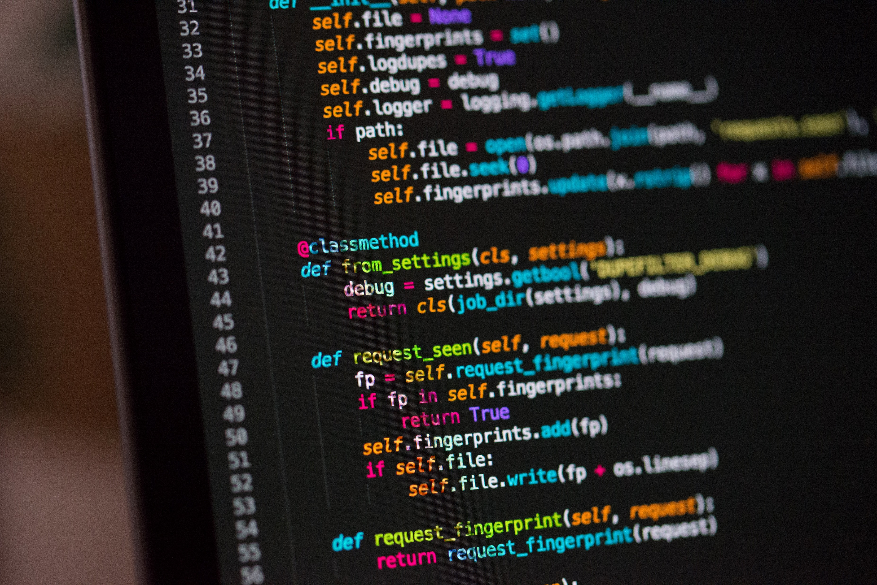
Onze projecten
Zoeken

